Slide 1
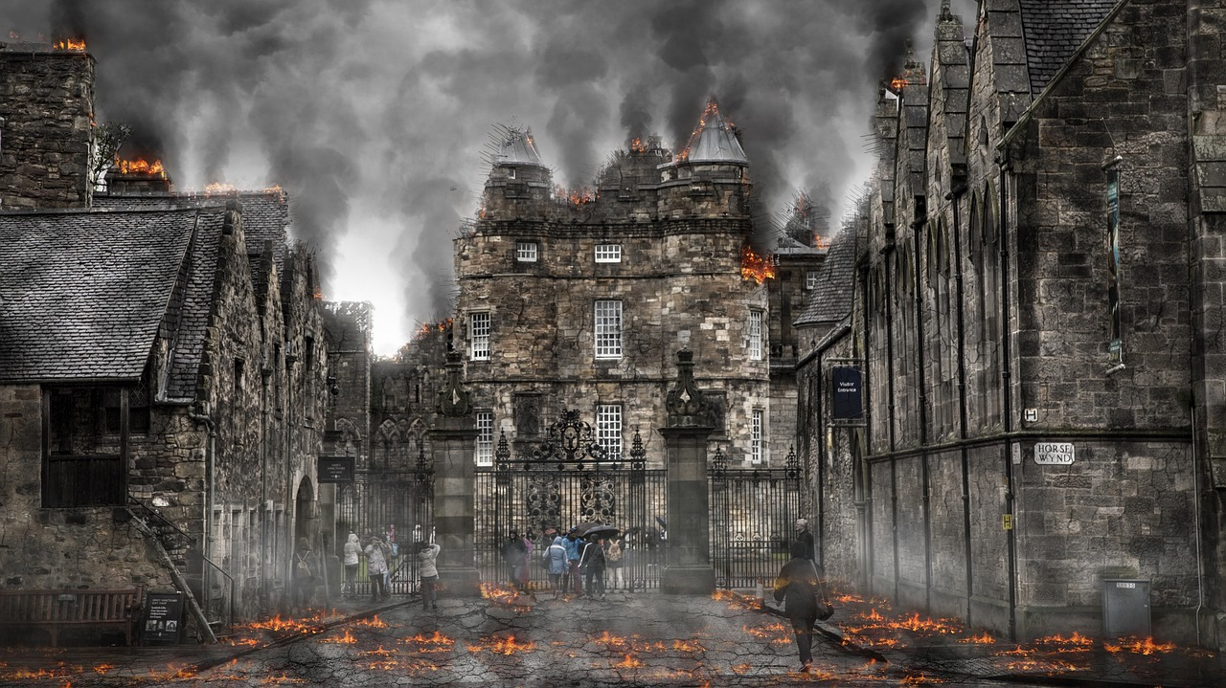
RogueKnight
-성을 지켜라-
2018305068 정동기

Slide 2
상위컨셉
몰려오는 적을 물리쳐라

Slide 3
장르
로그라이크, 디펜스

Slide 4
장르
로그라이크
뱀파이어 서바이벌
엔터 더 건전

Slide 5
장르
디펜스
레전드 TD
랜덤 다이스

Slide 6
차이점
디펜스 게임에서의 기다림을
로그라이크의 시작으로

Slide 7

게임 방식
몬스터
랜덤하게 나오는 몬스터

Slide 8
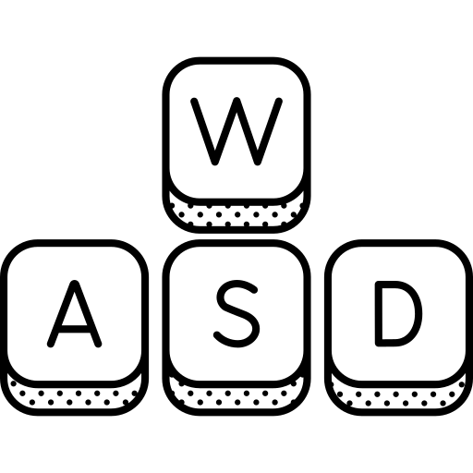

게임 방식
키보드와 마우스 이용
플레이어 이동
업그레이드 및 UI 조작

Slide 9



게임 방식
성벽 및 병력 업그레이드
업그레이드 용 재화
성벽
병력

Slide 10
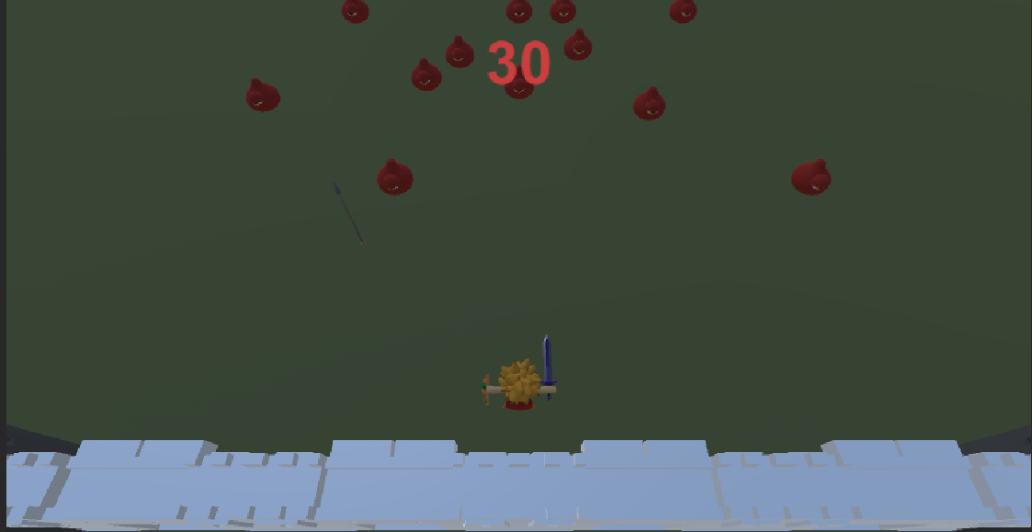
게임 요소
게임 구상
5 stage

Slide 11
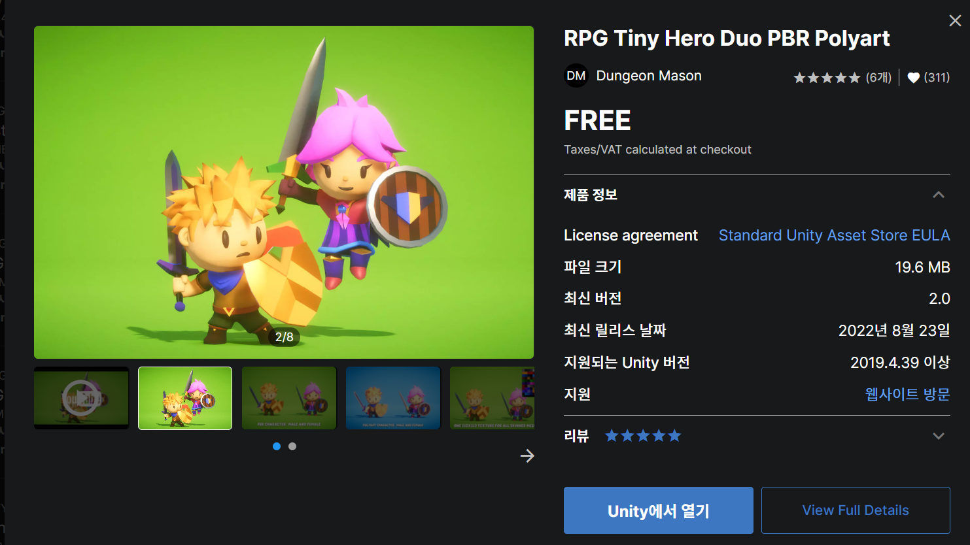
게임 요소
캐릭터
RogueKnight라는 이름의 맞게 기사 캐릭터가 주인공으로 등장

Slide 12
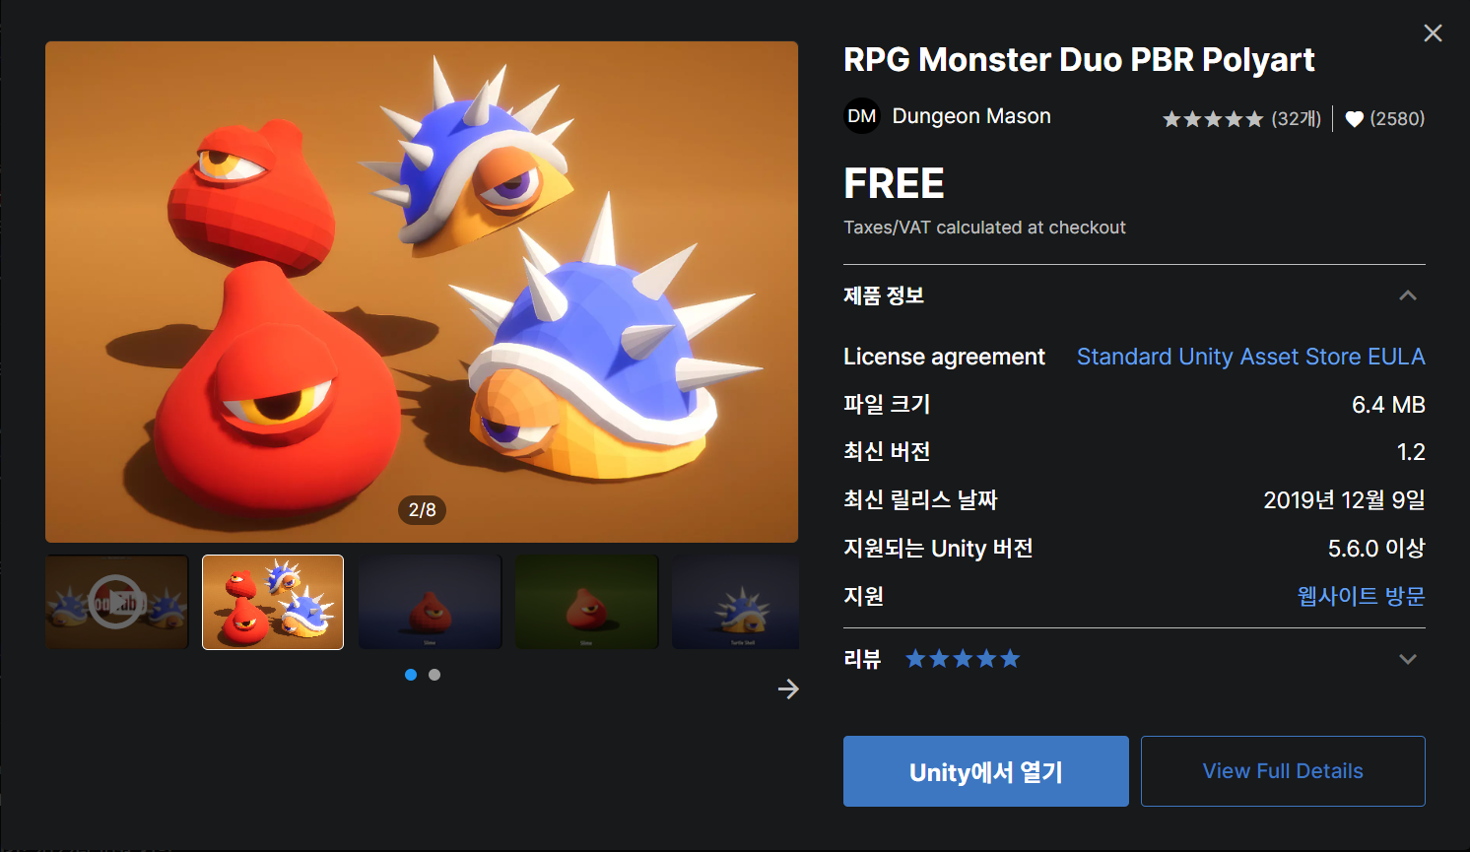
게임 요소
캐릭터
성을 부수는 역할을 할 몬스터

Slide 13
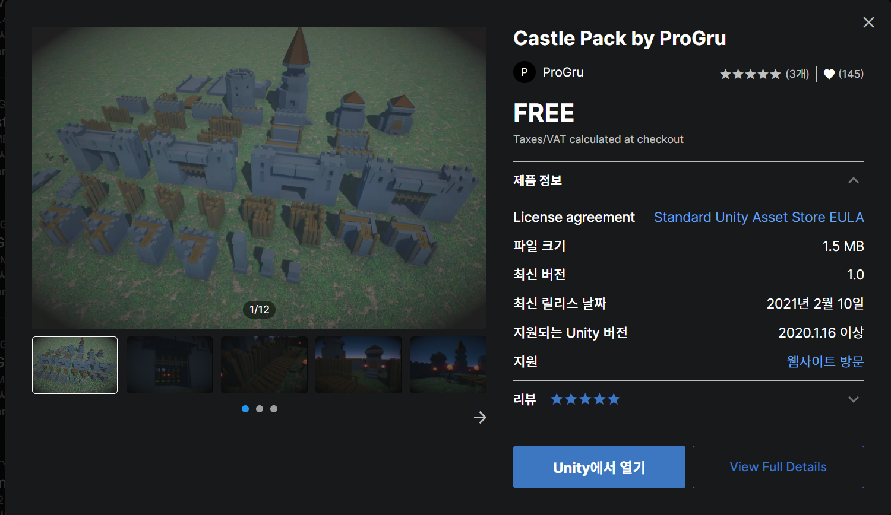
게임 요소
성
플레이어가 지켜야할 성

Slide 14
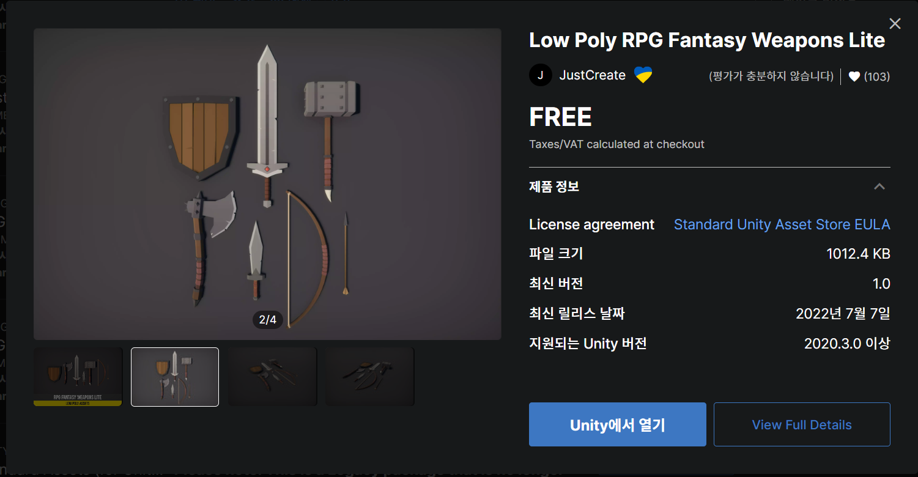
게임 요소
병력
플레이어를 도와 성을 막는 걸 도와주는
역할

Slide 15
게임 요소
추가(UI)
재화
설정 및 종료
화살 및 성
업그레이드

Slide 16
게임 요소
추가(재화)
스테이지에 나오는 몬스터를 잡으면
업그레이드가 가능한 재화가 나옴

Slide 17
게임 요소
추가(보스몬스터)
스테이지 맨 위에 있는 초가 끝나게 되면
보스 몬스터가 나옴

Slide 18
게임 요소
추가(병력)
몬스터 종류 마다의 스텟을 달리하여
병력을 다양하게 추가해 전략적으로
게임을 할 수 있도록 함

Slide 19
게임 요소
추가(자동 업그레이드)
얻은 재화를 이용하여 자동으로 업그레이드
가 될 수 있도록 함

Slide 20
장점
1. 짧은 플레이 시간

Slide 21
장점
2. 단순한 플레이 방식

Slide 22
장점
3. 정확한 목적

Slide 23
장점
4. 무료

Slide 24
수익 상품
1. 자동 업그레이드에 광고 및
광고 제거 유료 서비스

Slide 25
수익 상품
2. 캐릭터 스킨

Slide 26
게임 타겟
10대 중반~20대 초반

Slide 27
일정
 | 11월1주차 | 11월2주차 | 11월3주차 | 11월4주차 | 12월1주차 | 12월2주차
맵 제작
캐릭터 구현
몬스터 구현
병력 구현
UI 구현
스테이지 설계
테스트 및 버그 수정

